Slide 1

『수학』 40~41쪽, 『수학 익힘』 30~31쪽
열기
다지기
1
다지기
2
키우기
이번 시간에 배울 내용 알아보기
예각삼각형과
둔각삼각형을
알아볼까요
6차시

Slide 2

열기
다지기
1
다지기
2
키우기
글과 그림 속 상황을 살펴봅시다.

Slide 4


열기
다지기
1
다지기
2
키우기
건물 사진에서 삼각형을 찾고, 찾은 삼각형의 같은 점과 다른 점을 이야기해 보세요.
세 변과 세 개의 꼭짓점이 있습니다.
왼쪽 삼각형은 모두 예각인 삼각형이고 오른쪽 삼각형 2개는 둔각이 있는 삼각형입니다.

Slide 5
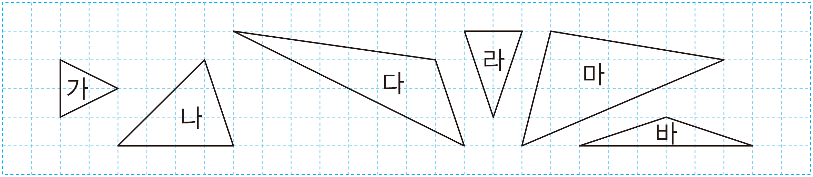
열기
다지기
1
다지기
2
키우기
1
삼각자를 이용하여 삼각형을 분류해 봅시다.
삼각형을 어떻게 분류할 수 있을까요?
변의 길이에 따라 분류할 수 있습니다.
각의 크기에 따라 분류할 수 있습니다.

Slide 6
열기
다지기
1
다지기
2
키우기
각의 크기에 따라 어떻게 분류할 수 있을까요?
세 각이 모두 예각인 삼각형과 한 각이 예각이 아닌 삼각형으로 분류합니다.
둔각이 없는 삼각형과 둔각이 있는 삼각형으로도 분류할 수 있습니다.
예각과 둔각을 눈으로 확인하기 어려운 경우는 어떻게 하면 좋을까요?
삼각자를 이용하여 직각보다 작은 각인지 큰 각인지 확인해 봅니다.

Slide 7
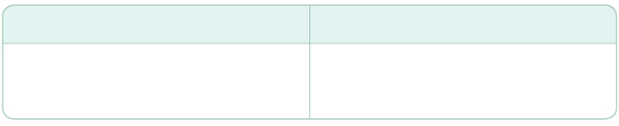
열기
다지기
1
다지기
2
키우기
삼각형을 분류하고 어떻게 분류했는지 말해 보세요.
예
세 각이 모두 예각인 삼각형
한 각이 예각이 아닌 삼각형
가, 나, 라
다, 마, 바
세 각이 모두 예각인 삼각형 가, 나, 라와 한 각이 예각이 아닌 삼각형 다, 마, 바로 분류했습니다.

Slide 8
열기
다지기
1
다지기
2
키우기
삼각형을 분류하고 어떻게 분류했는지 말해 보세요.
예
둔각이 없는 삼각형
둔각이 있는 삼각형
가, 나, 라
다, 마, 바
둔각이 없는 삼각형 가, 나, 라와 둔각이 있는 삼각형 다, 마, 바로 분류했습니다.

Slide 9
열기
다지기
1
다지기
2
키우기
삼각형을 분류하고 어떻게 분류했는지 말해 보세요.
예
세 각이 모두 직각보다 작은 삼각형
직각보다 큰 각이 있는 삼각형
가, 나, 라
다, 마, 바
세 각이 모두 직각보다 작은 삼각형 가, 나, 라와 직각보다 큰 각이 있는 삼각형 다, 마, 바로 분류했습니다.

Slide 10
열기
다지기
1
다지기
2
키우기
직각과 둔각이 없는 삼각형의 세 각은 모두 어떤 각인가요?
모두 예각입니다.
세 각이 모두 직각보다 작은 삼각형을 무엇이라고 부르면 좋을까요?
세 각이 모두 예각인 삼각형은 줄여서 예각삼각형이라고 부르면 좋겠습니다.

Slide 11
열기
다지기
1
다지기
2
키우기
직각보다 큰 각이 있는 삼각형을 무엇이라고 부르면 좋을까요?
둔각이 있는 삼각형은 줄여서 둔각삼각형이라고 부르면 좋겠습니다.

Slide 12
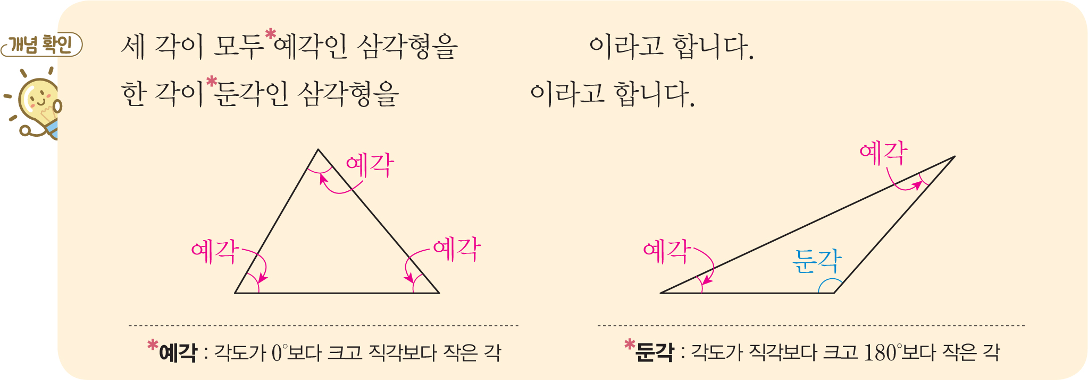
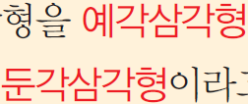
열기
다지기
1
다지기
2
키우기
예각삼각형과 둔각삼각형 알아보기

Slide 13
열기
다지기
1
다지기
2
키우기
예각이 있는 삼각형은 모두 예각삼각형이라고 할 수 있을까요?
모든 삼각형은 예각이 있기 때문에 세 각이 모두 예각인 삼각형만 예각삼각형이라고 할 수 있습니다.
세 각이 모두 예각인 삼각형만 예각삼각형이라고 할 수 있습니다.

Slide 14
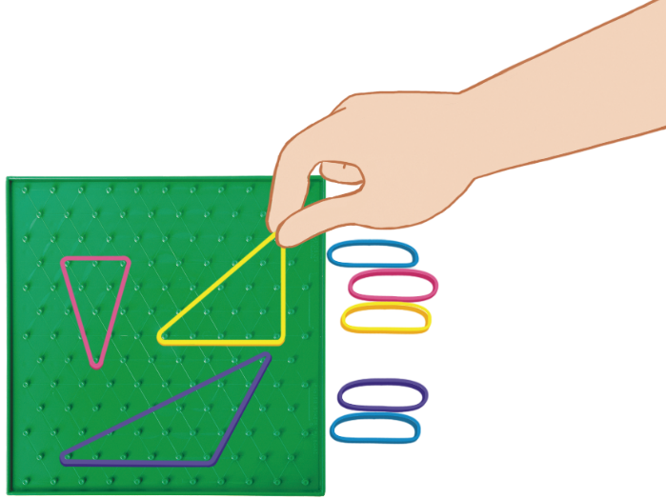
열기
다지기
1
다지기
2
키우기
2
도형판에 예각삼각형, 직각삼각형, 둔각삼각형을 만들어 봅시다.
도형판에 예각삼각형, 직각삼각형, 둔각삼각형을 만들어 보세요.
저는 예각삼각형은 분홍색 고무줄을, 둔각삼각형은 보라색 고무줄을, 직각삼각형은 노란색 고무줄을 이용하여 만들었습니다.
짝이 만든 삼각형은 무슨 삼각형인지 말해 보세요.
짝이 만든 삼각형을 꼭짓점 하나만 옮겨서 예각삼각형으로 만들어 보세요.
짝이 만든 삼각형을 꼭짓점 하나만 옮겨서 둔각삼각형으로 만들어 보세요.

Slide 15


Slide 16
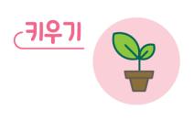
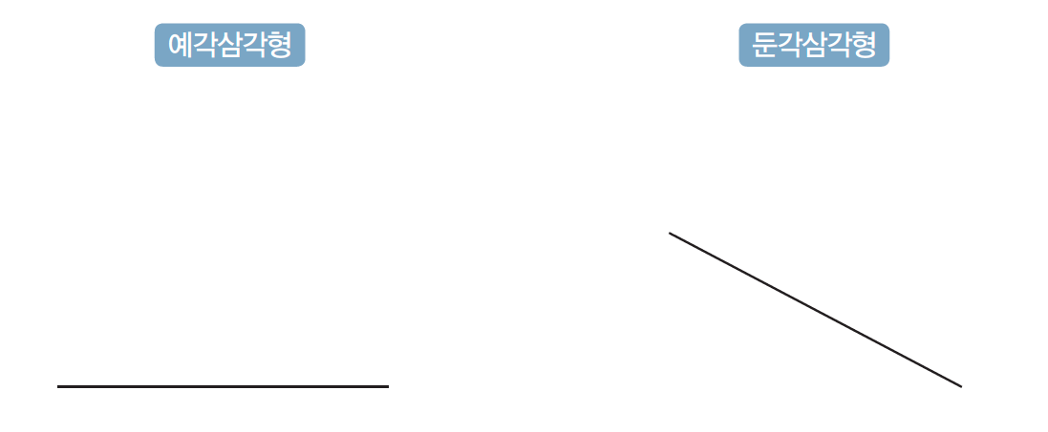
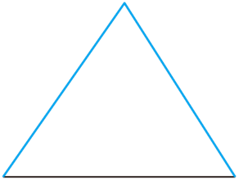
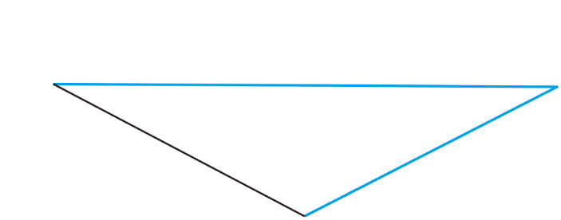
열기
다지기
1
다지기
2
키우기
주어진 선분을 한 변으로 하는 예각삼각형과 둔각삼각형을 그려 봅시다.
예
예

Slide 17
다음 시간에 배울 내용 알아보기
삼각형을
두 가지 기준으로
분류해 볼까요
7차시

